Slide 1
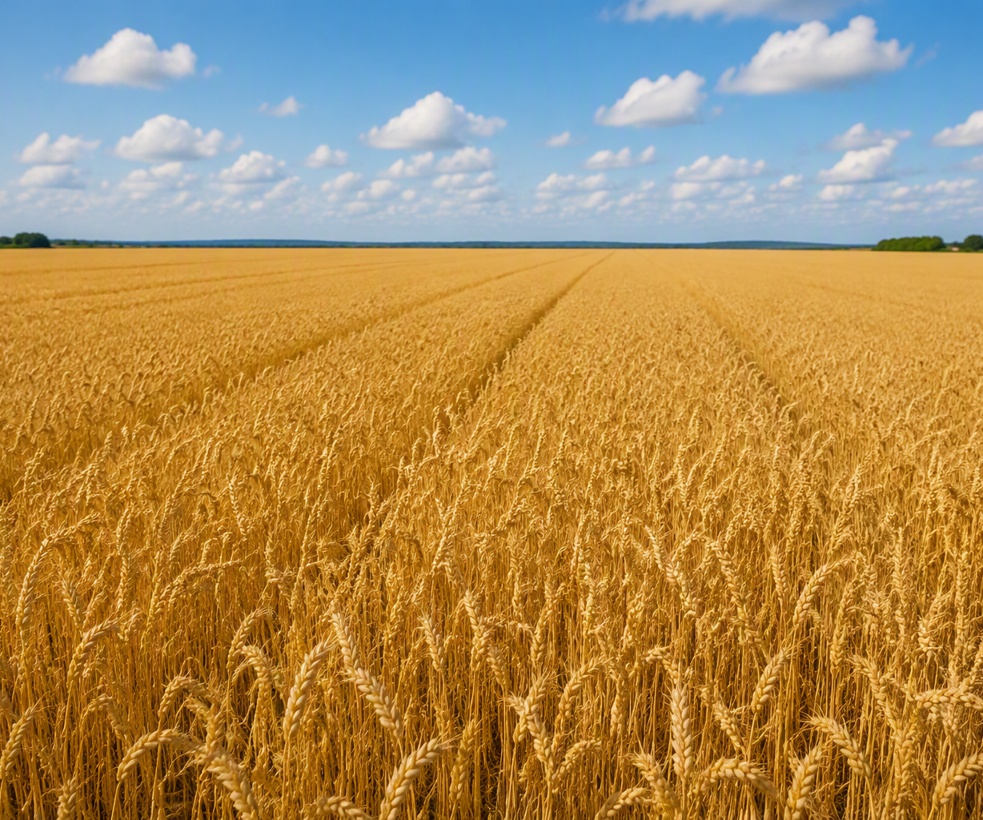
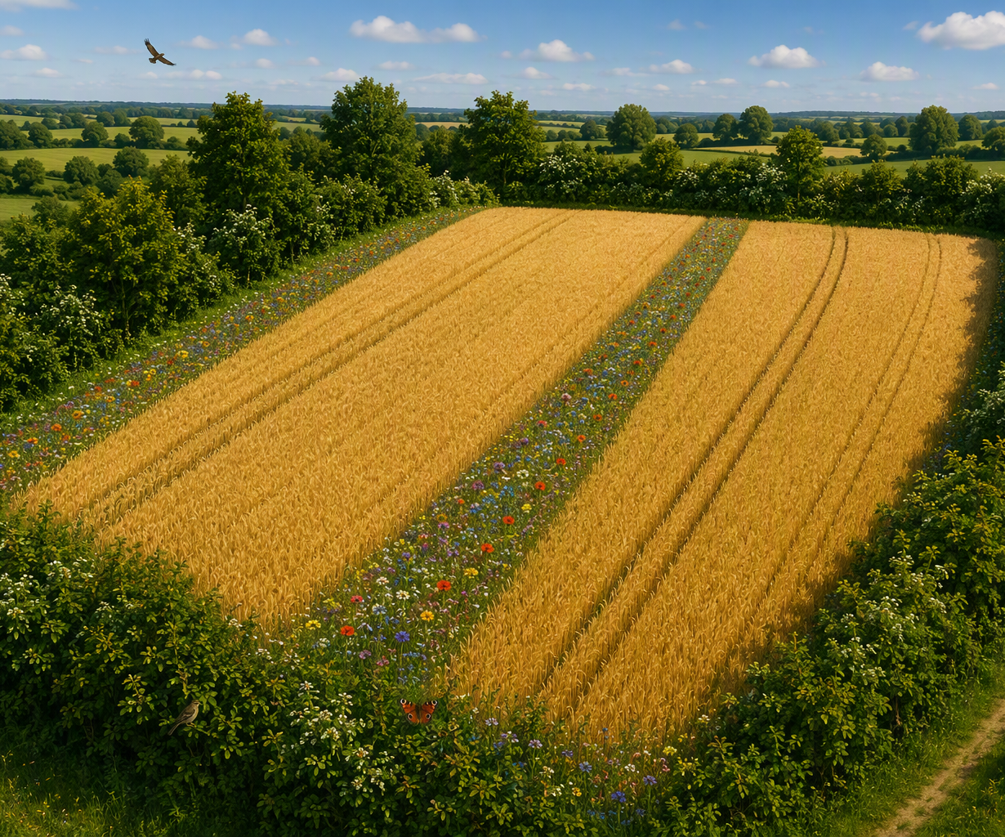
KI-generiert
KI-generiert
Welches der beiden Bilder zeigt ein Feld, das wie ein Supermarkt für Bienen, Hummeln und nützliche Käfer wirkt?
Warum sieht die Natur manchmal so „aufgeräumt“ aus?
Notes:
Einstieg in die zweite Doppelstunde:
Fragen in Partnerarbeit besprechen/diskutieren:
„Welches der beiden Bilder zeigt einen Acker, der wie ein Supermarkt für Bienen, Hummeln und nützliche Käfer wirkt – und warum sieht die Natur manchmal so ‚aufgeräumt‘ aus, dass niemand mehr etwas zu essen findet?“
→ Brückenschlag zur Landwirtschaft: Nutzpflanzen sind auf Bestäuber angewiesen und eine "aufgeräumte" Landschaft ohne Rückzugsorte schwächt den Kreislauf der Natur.

Slide 2
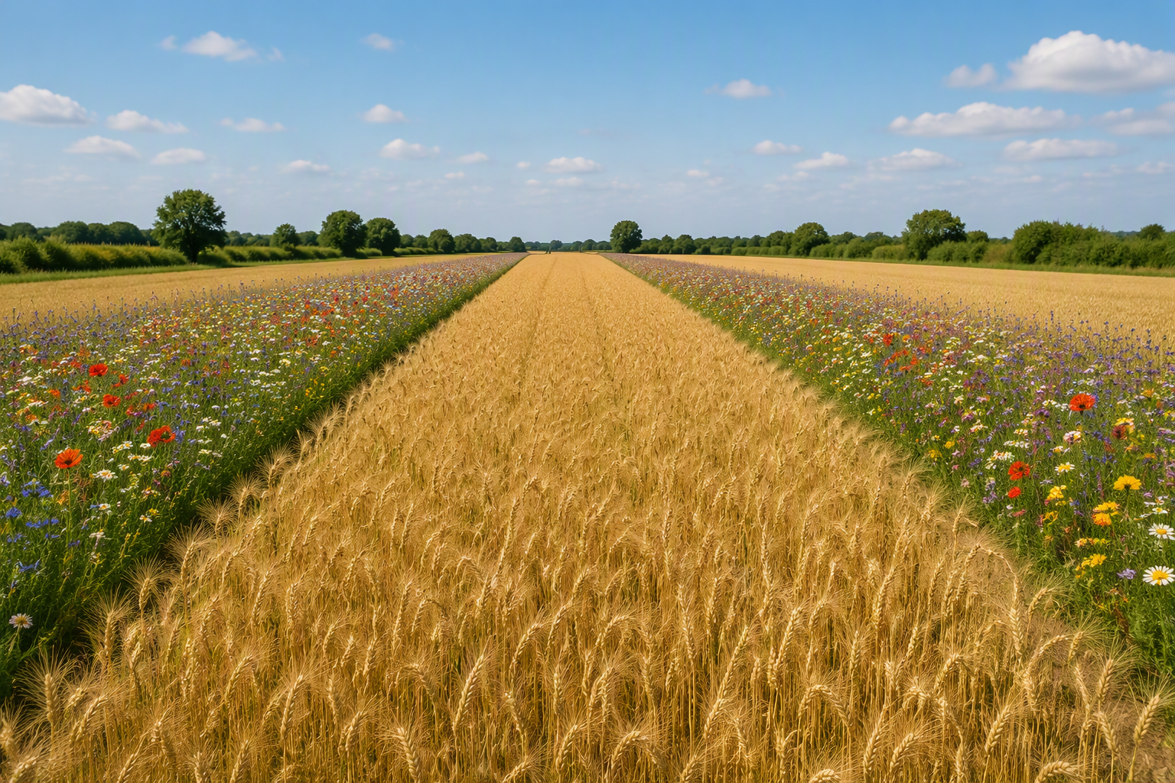
Blühstreifen und Ackerrandprogramme
6 bis 9 m breiter Streifen am Rand/im Inneren eines Feldes
Heimische Wildkräuter
Lebensraum, Nahrung und Schutz für Insekten, Vögel, Säugetiere
ggf. Biotopverbindung
Erhöhung der Strukturvielfalt
Förderung der Biodiversität
Verbesserter Erosionsschutz
KI-generiert
Notes:
Was sind Blühstreifen:
Es gibt einjährige und mehrjährige Blühstreifen
Nutzung von heimischen Wildkräutersamen
Sie können am Rand (mind. 6 m breit) oder auch im Inneren (mind. 9 m breit) eines Feldes angelegt werden
Sie bieten Lebensraum, Nahrung und Schutz für Wildbienen, Schmetterlinge und Feldvögel
Je nach Lage können Blühstreifen auch Biotope verbinden und grüne Korridore bilden
Biotopvernetzung spielt für sehr viele Arten eine große Rolle → es verbessert die Verbreitung von Arten und den Austausch von Genen → stabilisiert die verschiedenen Populationen der Arten
Blühstreifen werden nicht gespritzt oder gedüngt.
Mit Ausnahme der Pflegevorgänge (Mahd) sollten Blühstreifen nicht befahren werden
Überleitung zur Samenbombe:
Landwirte können mit bunten Blühstreifen und Ackerrandprogrammen die Vielfalt zurück auf ihren Acker holen
Genauso können wir im Kleinen mit einer Samenbombe karge Ecken beleben

Slide 3

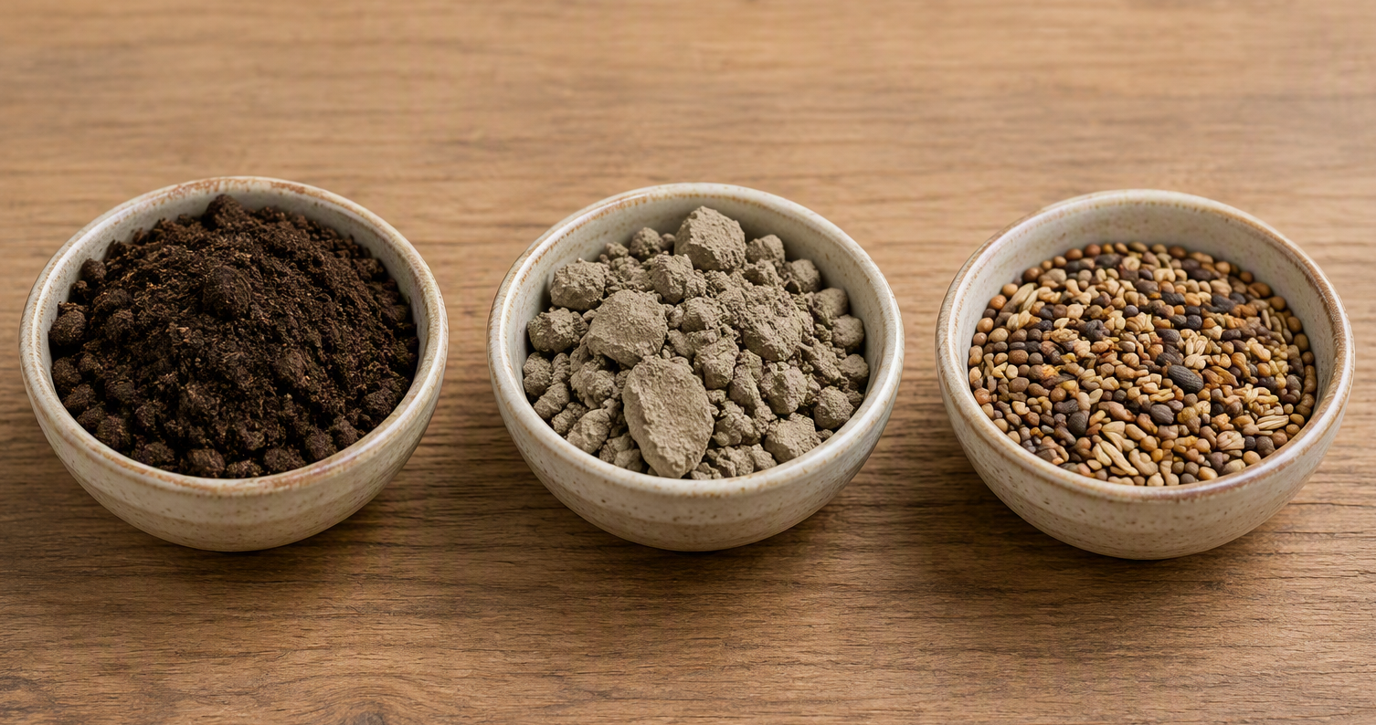
Samenbombe
= Bällchen aus Erde, Ton und Pflanzensamen
Unkomplizierte Begrünung von kahlen oder tristen Flächen
Warum nutzen wir nicht einfach nur Samen?
Warum mischen wir Ton und Erde dazu?
Ton: schützt die Samen und speichert Feuchtigkeit
Erde: Nährstoffe für die Keimung
Bilder: KI-generiert
Notes:
Überleitung zur Samenbombe:
Landwirte können mit bunten Blühstreifen und Ackerrandprogrammen die Vielfalt zurück auf ihren Acker holen
Genauso können wir im Kleinen mit einer Samenbombe (aus Ton, Erde und heimischem Saatgut) karge Ecken beleben – vorausgesetzt, wir werfen sie nicht mitten in die Nutzfläche der Ernte.
Zutaten (Tonpulver, Erde, Saatgut) zeigen und besprechen
Arbeitsauftrag an die Klasse: „Warum nutzen wir nicht einfach nur Samen? Warum mischen wir Ton und Erde dazu?“
Unkomplizierten Begrünung von kahlen oder tristen Flächen
Sie werden auf die gewünschte Fläche geworfen und beginnen zu keimen, sobald der nächste Regen den Ton aufweicht

Slide 4
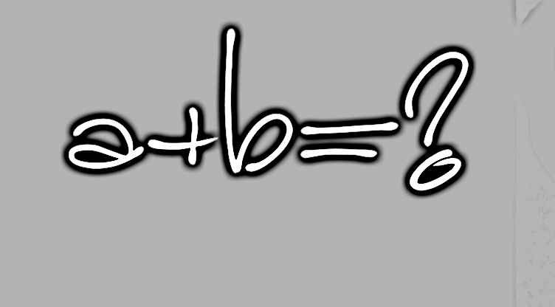

Mathe-Challenge
Grundrezept:
3 Teile Ton : 5 Teile Erde : 1 Teil Samen
Gesamtmasse pro Gruppe: 900 g
Auflösung:
Ton: 300 g
Erde: 500 g
Samen: 100 g
Verändert nach ©Pixabay
Notes:
Aufteilung in 4er- oder 5er-Teams.
Jedes Team bekommt eine eigene "Produktionsstation" (ausgelegt mit Zeitungspapier).
Rechenaufgabe: Das Grundrezept lautet: 3 Teile Ton : 5 Teile Erde : 1 Teil Samen.
Die Teams müssen berechnen, wie viel Gramm sie jeweils abwiegen müssen, wenn sie insgesamt 900 Gramm Gesamtmasse für ihr Team herstellen wollen (Lösung: 300g Ton, 500g Erde, 100g Samen).

Slide 5
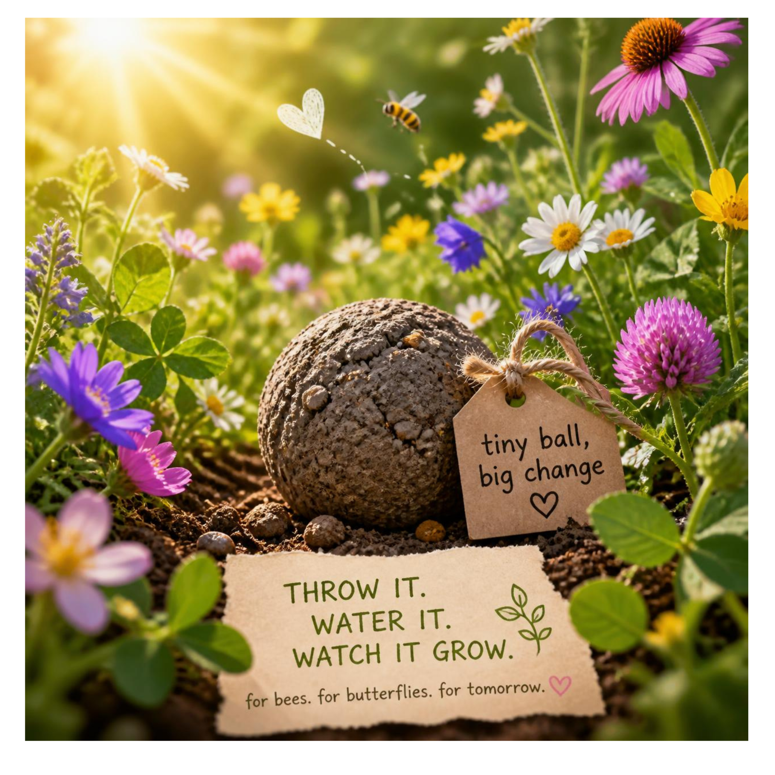
Produktion
Trockenmischung:
Ton, Erde und Samen trocken vermengen. Grobe Erdklumpen zerkleinern.
Kneten:
Vorsichtig und schluckweise Wasser hinzufügen.
Rollen:
Den Teig in walnussgroße Kugeln formen.
Lagerung:
Die Kugeln zum Trocknen in Eierkartons legen.
Notes:
Materialliste Samenbomben:
Erde: 500 g * Gruppenanzahl
Ton: 300 g * Gruppenanzahl
Samen: 100 g * Gruppenanzahl
Waage
Zeitungspapier
4 Schüsseln pro Gruppe → jedes Kind bringt eine Schüssel mit
Eierkartons zum Trocknen → jedes Kind bringt einen Karton mit
Butterbrottüten (1 pro SuS)
ggf. Anleitung ausgedruckt
ausgedruckte Etiketten oder Papier und Stifte zum Selbergestalten

Slide 6
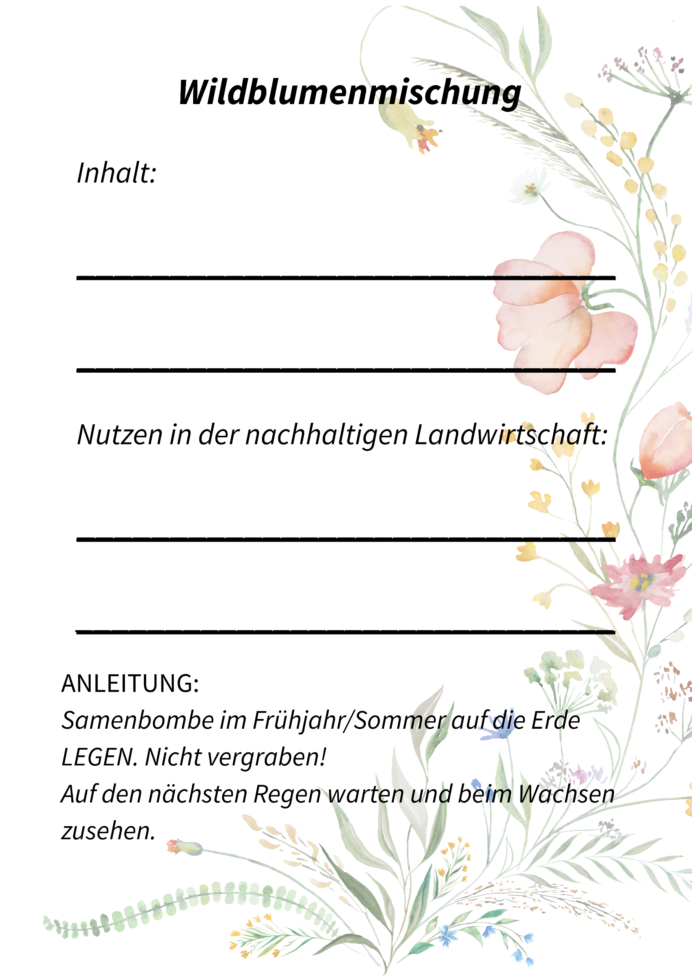
Marketing
Gestaltung von „Beipackzettel“ oder Anhänger
Inhaltliche Punkte bei eigener Gestaltung:
  Gebrauchsanweisung: Nicht vergraben! Nur werfen oder hinlegen und auf Regen warten.
  Pflanzen-Steckbriefe: Welche Pflanzen wachsen daraus?
  Nutzen: Warum hilft das der nachhaltigen Landwirtschaft?
Notes:
Anschließend dürfen die SuS einen Beipackzettel für ihre Samenbomben gestalten

Slide 7
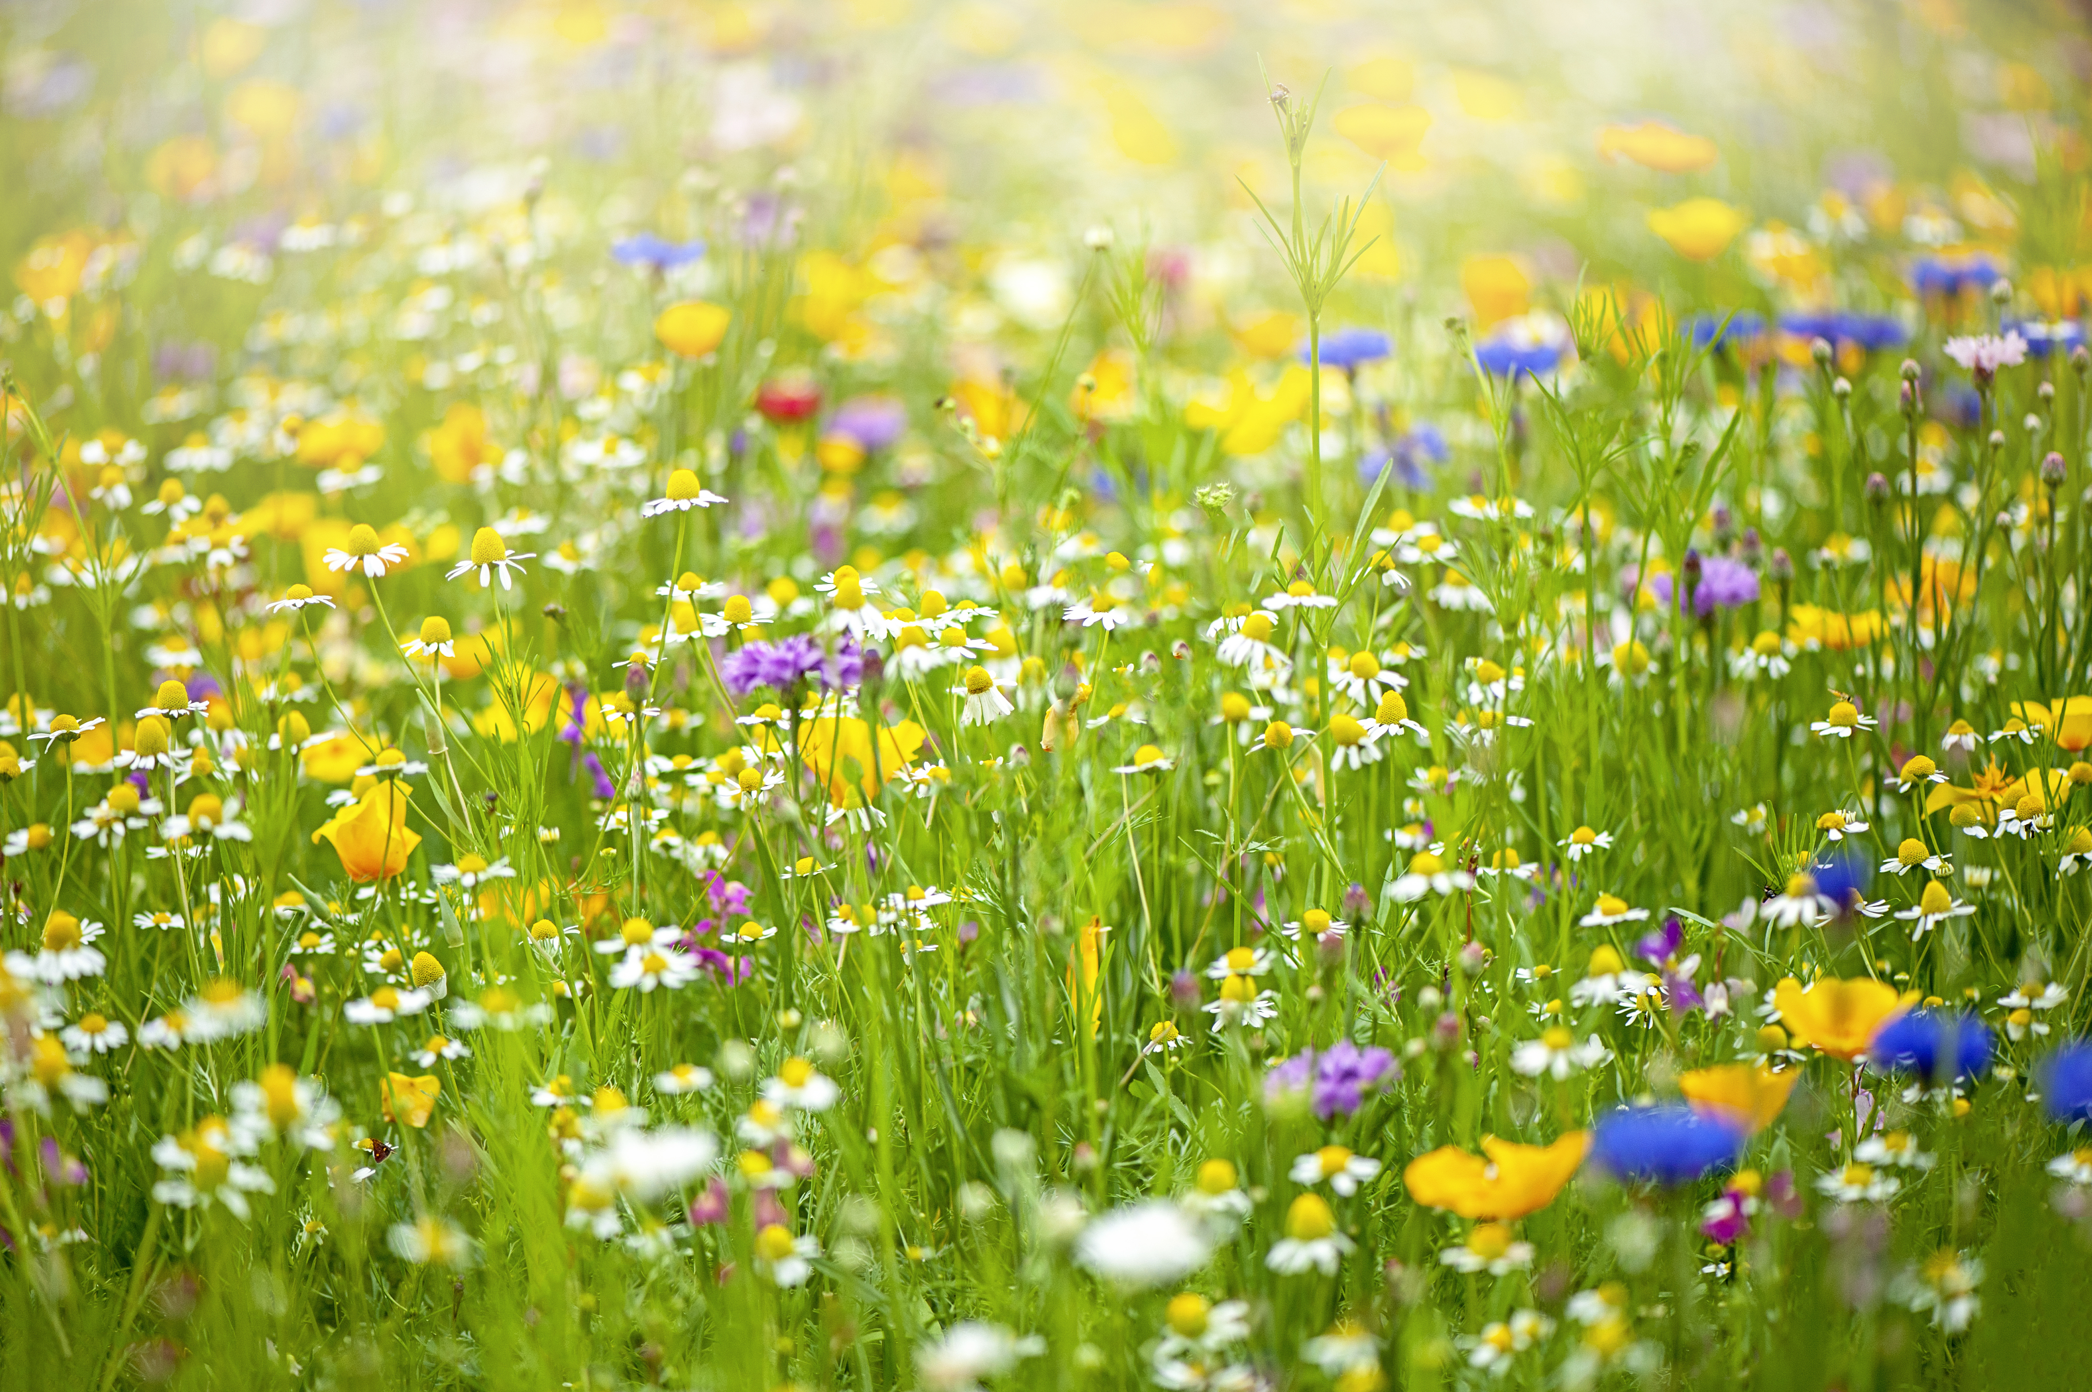
Wo in eurer Umgebung werdet ihr eure Bomben „zünden“, um eine Mini-Oase für nachhaltige Vielfalt zu schaffen?
Notes:
Abschlussfrage:
Wo in eurer Umgebung werdet ihr eure Bomben „zünden“, um eine Mini-Oase für nachhaltige Vielfalt zu schaffen?

